Slide 1
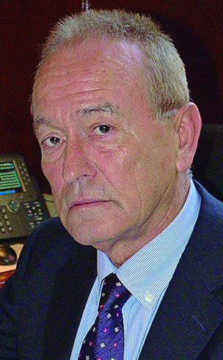
In Memóriam
Dr. Jorge Civis Llovera
Julio 1948 – Octubre 2017
Catedrático de Universidad
Director del IGME (Nov. 2012 – Marzo 2017)

Slide 4
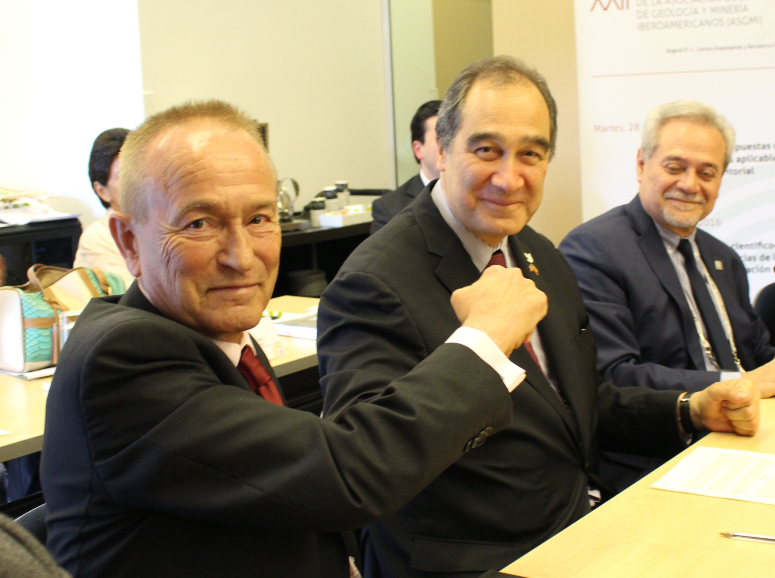

Slide 5
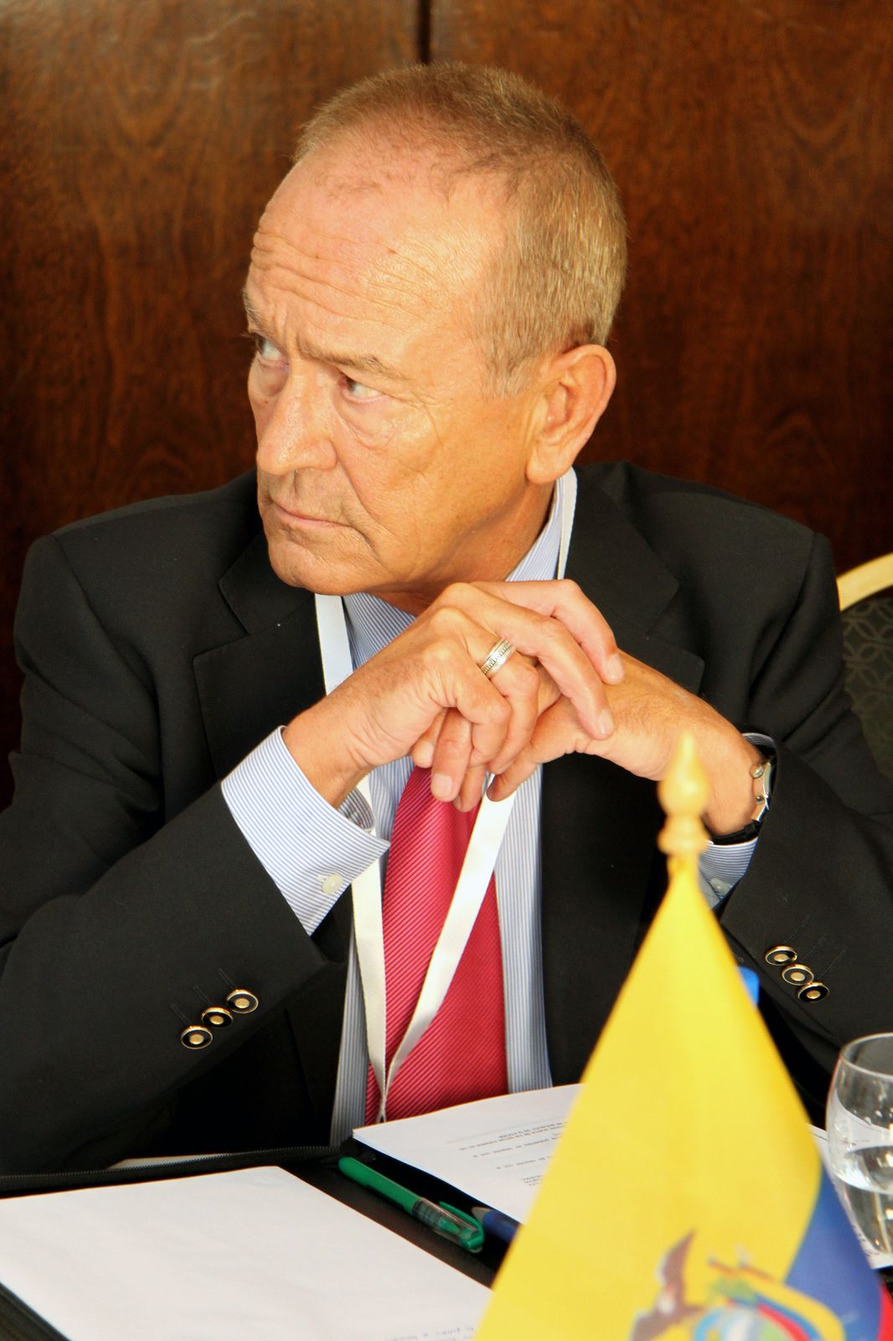

Slide 7
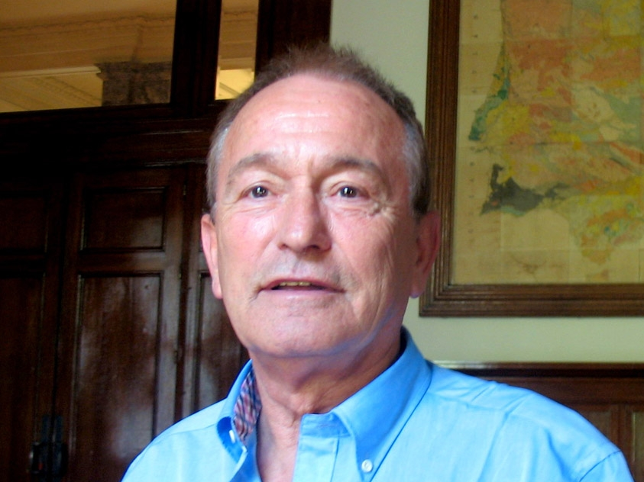

Slide 8
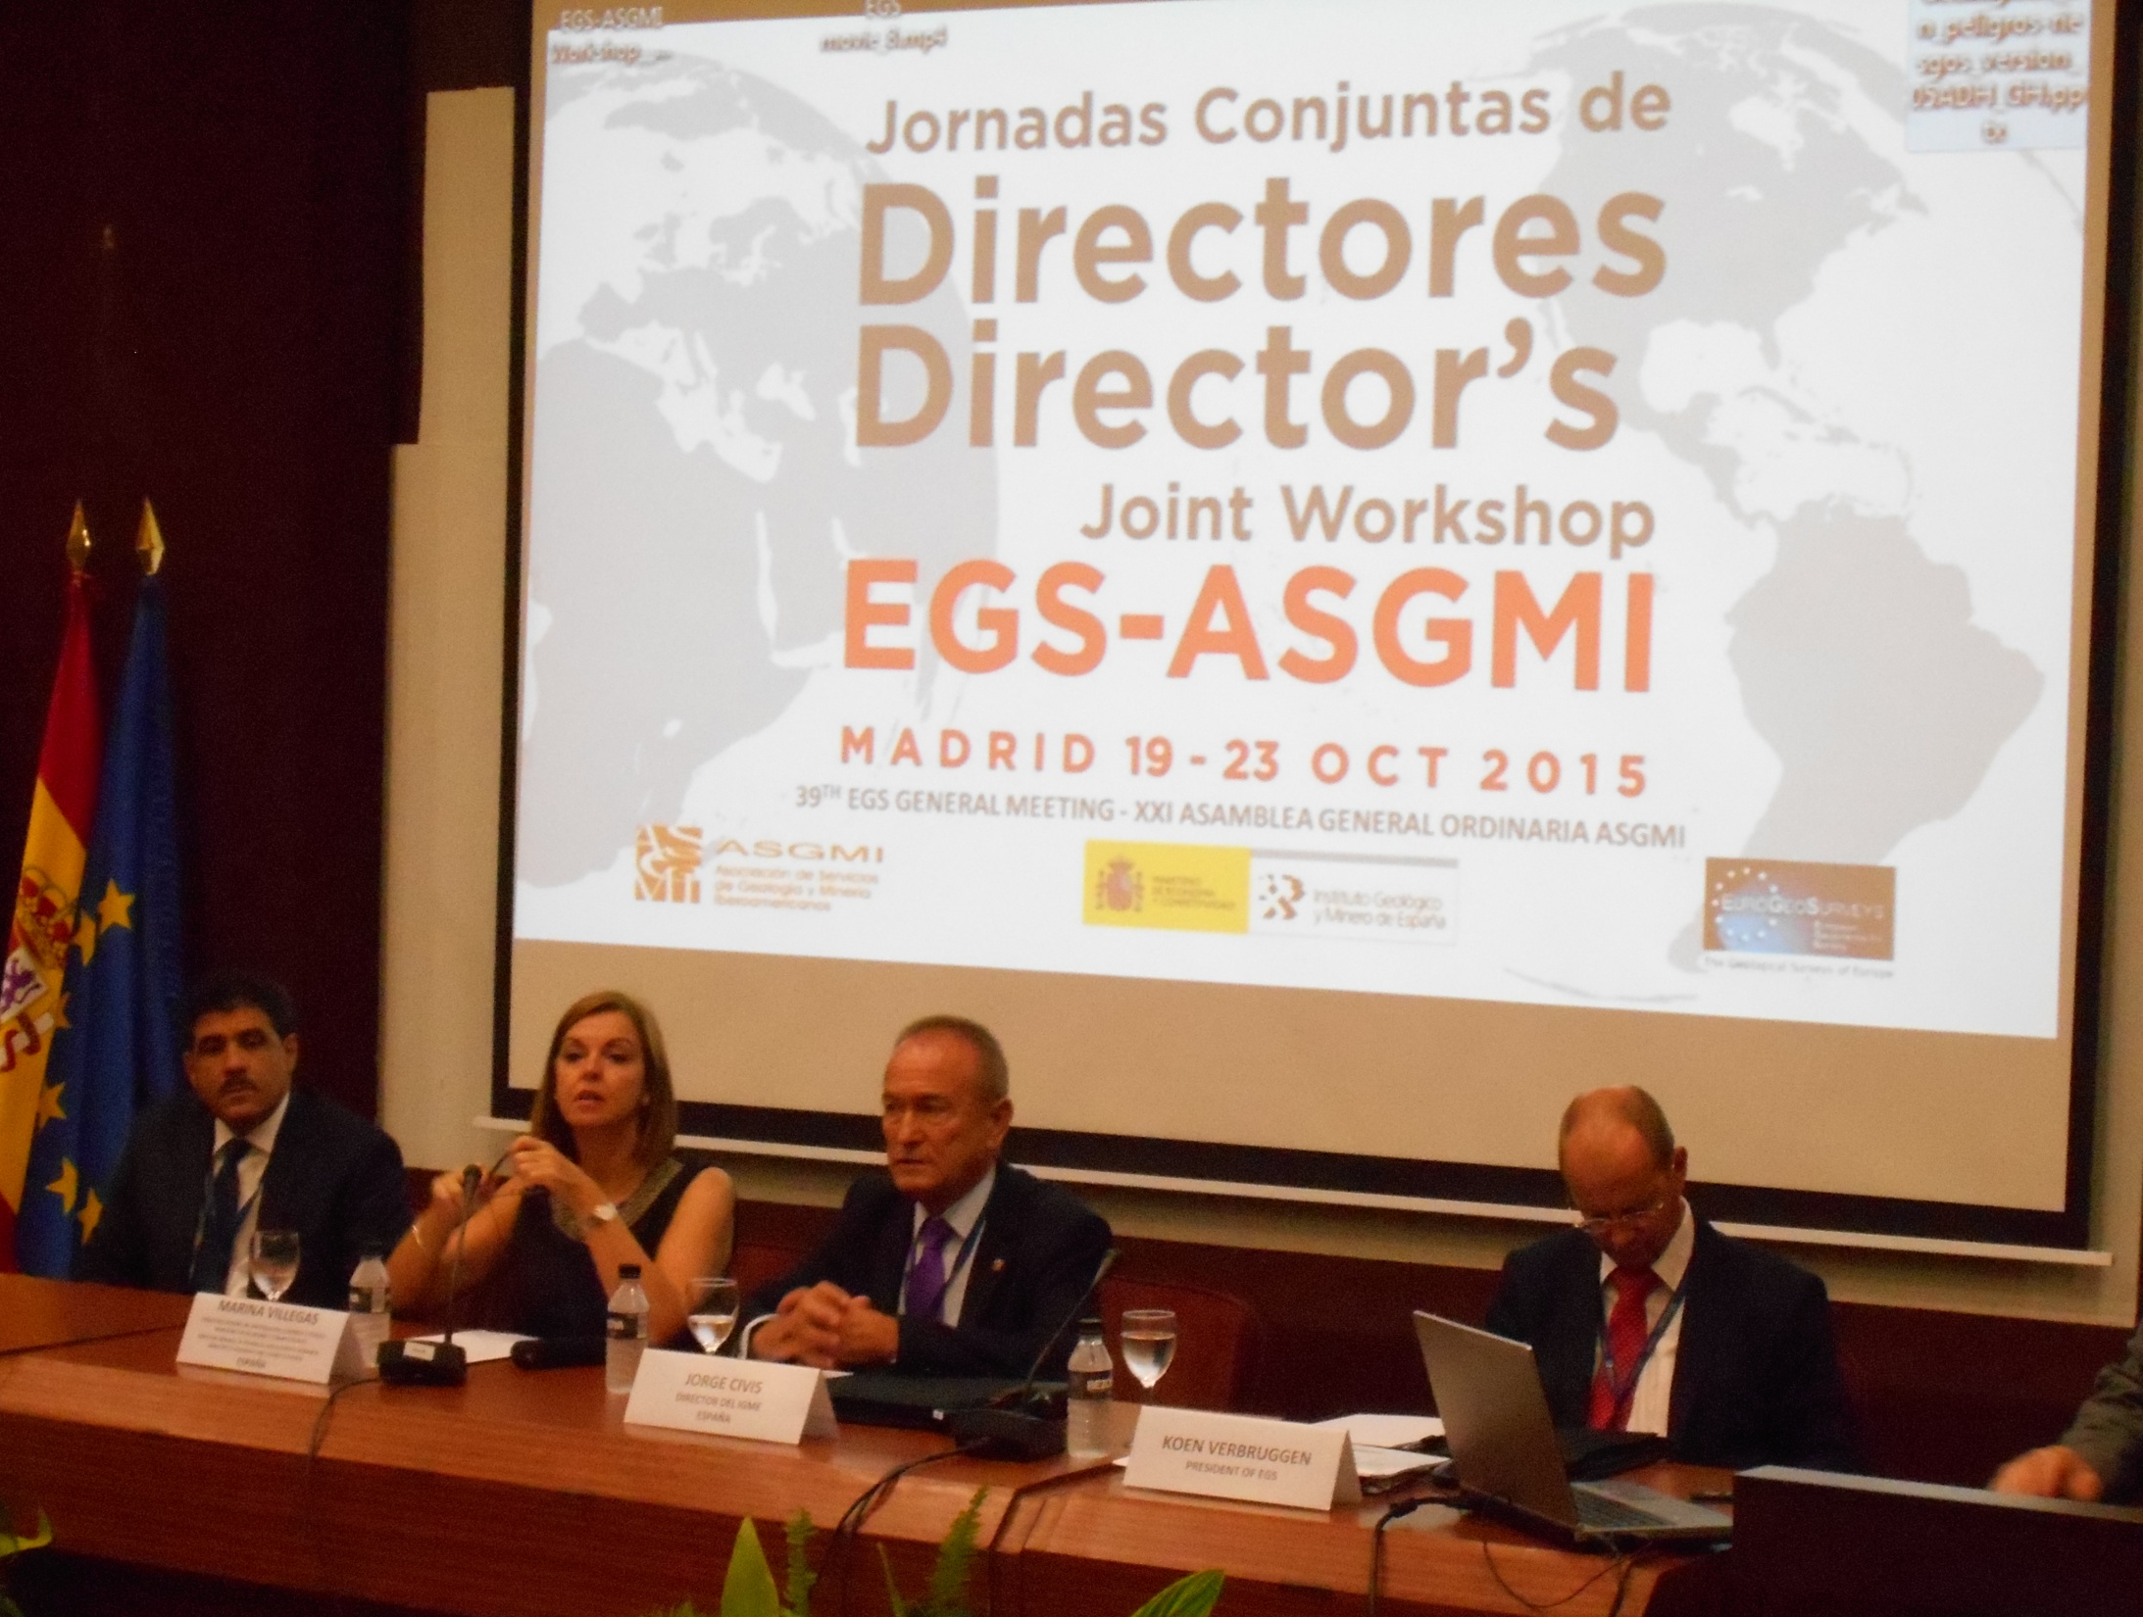

Slide 9
In Memóriam
Dr. Jorge Civis Llovera
Julio 1948 – Noviembre 2017
Catedrático de Universidad
Director del IGME (Nov. 2012 – Marzo 2017)

